Slide 1
关注食品安全 爱护身体健康
常州市新北区魏村中心小学食品安全教育
2022年2月

Slide 2
目 录
01
十大垃圾食品
02
小食品对人体的危害
03
中小学生食品安全应注意的问题

Slide 3
第
一
章
几大垃圾食品
十大垃圾食品分别指油炸食品、罐头类食品、腌制食品、加工的肉类食品、肥肉和动物内脏类食物、奶油制品、方便面、烧烤类食品、冷冻甜点、蜜饯。

Slide 4
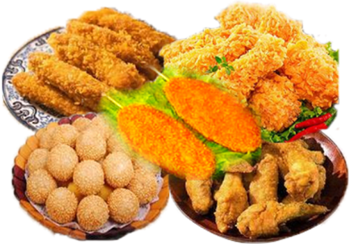
一
油炸食品
主要危害是：
此类食品热量高，含有较高的油脂和氧化物质，经常进食易导致肥胖;是导致高血脂症和冠心病的最危险食品。在油炸过程中，往往产生大量的致癌物质
1
油炸淀粉导致心血管疾病；
2
含致癌物质；
2
破坏维生素，使蛋白质变性。

Slide 5
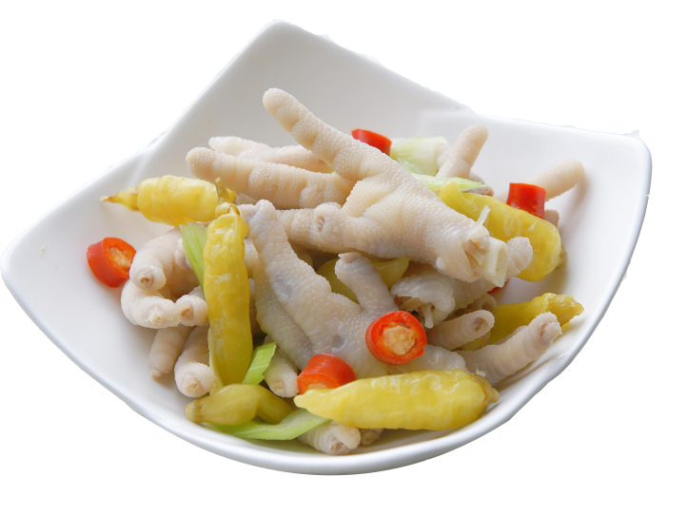
二
腌制类食品
在腌制过程中，需要大量放盐，这会导致此类食物钠盐含量超标，造成常常进食腌制食品者肾脏的负担加重，发生高血压的风险增高。还有，食品在腌制过程中可产生大量的致癌物质亚硝胺，导致鼻咽癌等恶性肿瘤的发病风险增高。
主要危害是：
1
导致高血压，肾负担过重，导致鼻咽癌；
2
影响粘膜系统(对肠胃有害)
2
易得溃疡和发炎。

Slide 6
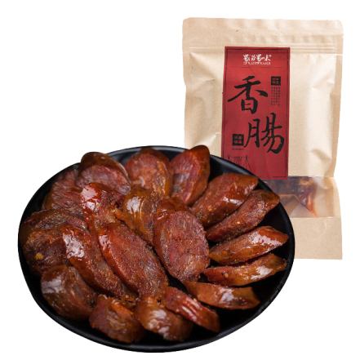
三
加工类肉质食品
主要危害是：
这类食物含有一定量的亚硝酸盐，故可能有导致癌症的潜在风险。此外，由于添加防腐剂、增色剂和保色剂等，造成人体肝脏负担加重。
1
含三大致癌物质之一：亚硝酸盐(防腐 和显色作用)；
2
含大量防腐剂，加重肝脏负担。

Slide 7
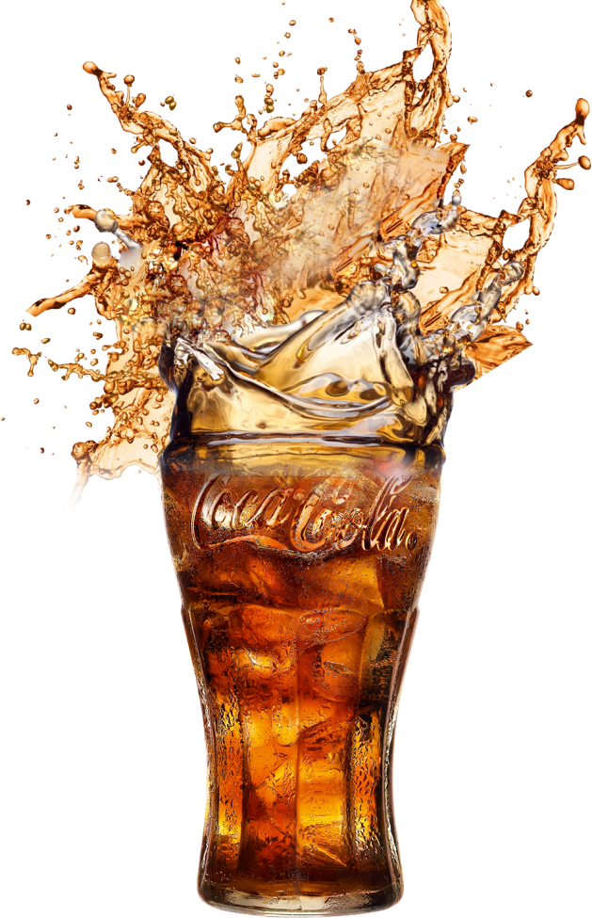
四
汽水、可乐类食品
主要危害是：
1
含磷酸、碳酸，会带走体内大量的钙；
2
含糖量过高，喝后有饱胀感，影响正餐。

Slide 8
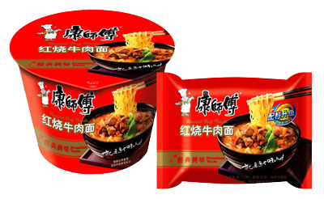
五
方便类食品
属于高盐、高脂、低维生素、低矿物质一类食物。一方面，因盐分含量高增加了肾负荷，会升高血压;另一方面，含有一定的人造脂肪(反式脂肪酸)，对心血管有相当大的负面影响。加之含有防腐剂和香精,可能对肝脏等有潜在的不利影响
主要危害是：
1
盐分过高，含防腐剂、香精，损肝；
2
只有热量，没有营养。

Slide 9
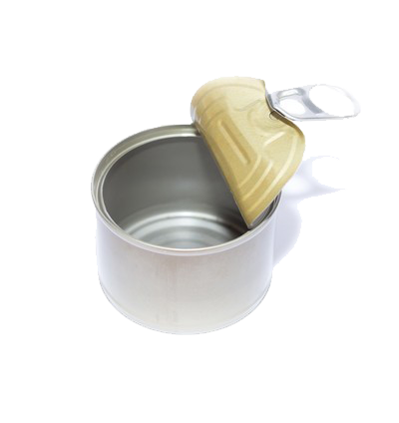
六
罐头类食品
主要危害是：
不论是水果类罐头，还是肉类罐头，其中的营养素都遭到大量的破坏，特别是各类维生素几乎被破坏殆尽。
1
破坏维生素，使蛋白质变性；
2
热量过多，营养成分低。

Slide 10
七
冷冻甜品类食品
冰淇淋、冰棒和各种雪糕。
主要危害是：
1
因含有较高的奶油，易导致肥胖;因高糖,
2
可降低食欲;还可能因为温度低而刺激胃肠道。

Slide 11
第
二
章
小食品对人体的危害
垃圾食品经过炸、烤、烧等加工工艺使营养成分部分或完全丧失，或在加工过程中添加、生成或长期过量食用在人体内产生有害物质潴留的食品。

Slide 12
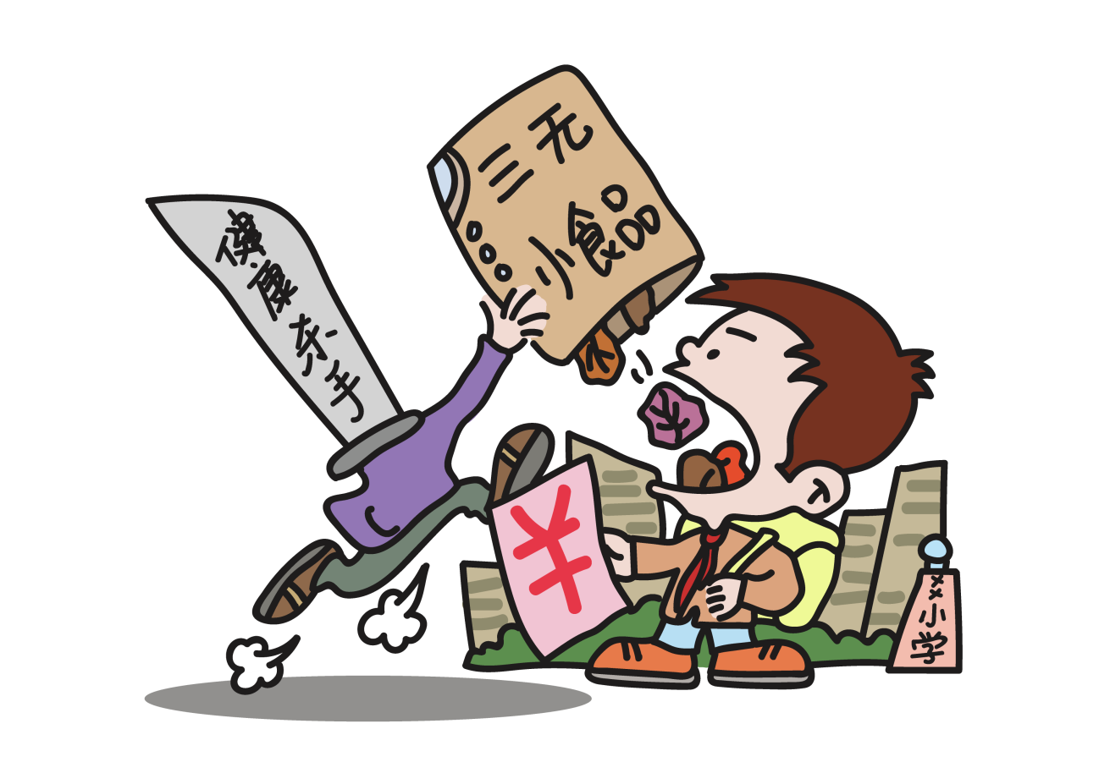
一
小食品对人体的危害
这些垃圾食品大多都属于“三高三低”（高热量，高钠，高脂肪；低纤维，低维生素，低矿物质），长期食用会对人体的健康造成不利影响。严重可导致癌症。

Slide 13
一
小食品对人体的危害
影响身体正常发育
常吃这些小食品，而导致孩子平时多不按时正常用餐，打乱了正常的饮食规律。从而影响身体的正常发育。

Slide 14
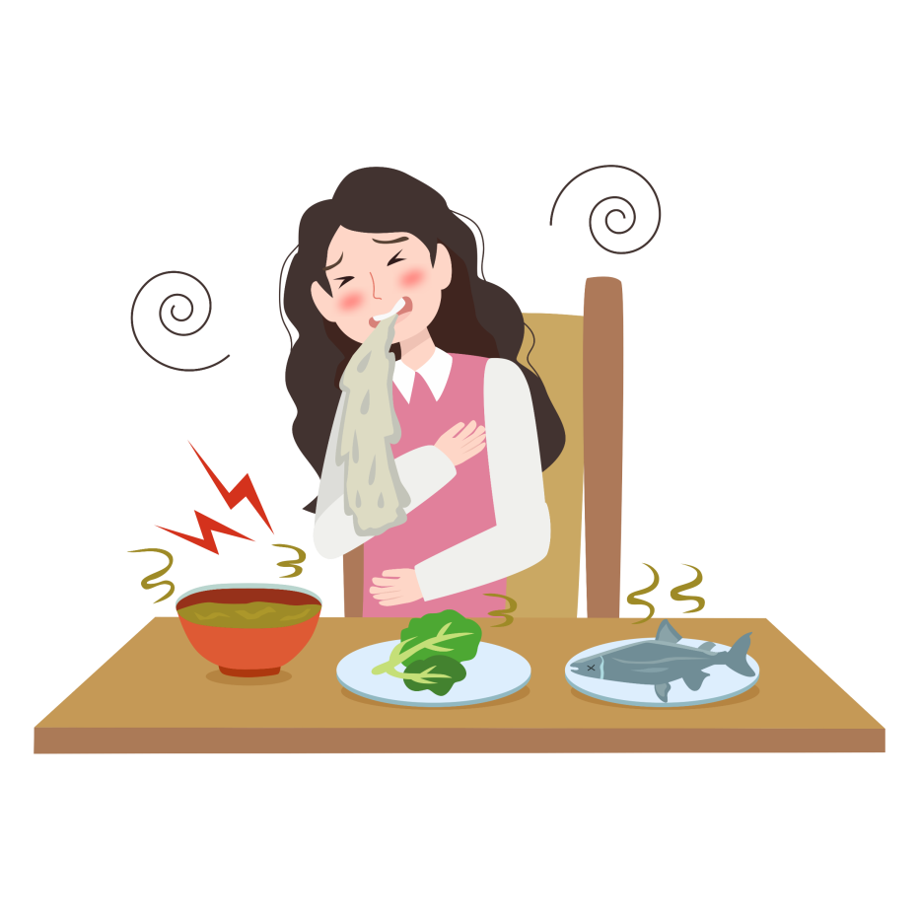
一
小食品对人体的危害
经常食用一些小食品。尤其不符合卫生标准的“三无”食品，其里面含有的多种化学添加剂，如染色剂、防腐剂、甜味剂等，长期食用会导致胃热积滞、食欲下降，甚至厌食、偏食。而长期偏食会导致儿童营养素摄入不足，免疫力下降，因而影响身体正常发育，甚至引发白血病。
容易引发多种疾病

Slide 15
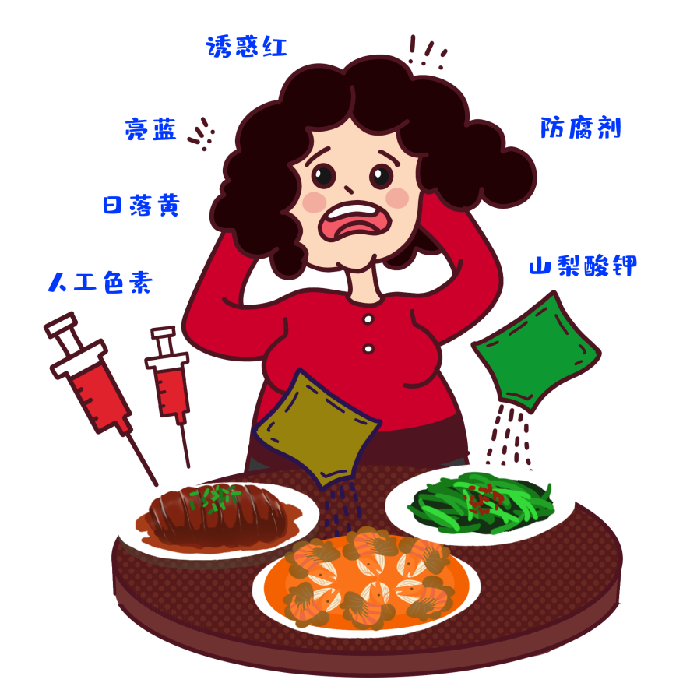
一
恶劣的加工环境
食品加工小作坊的生产环境普遍较差。多数小作坊在乡镇中或者城乡结合部。由于环境限制，多数小作坊没有专门的生产场所，原料区、加工区和产品区不分，生产与生活居所在一起混用，且无防虫、防尘、防鼠措施，卫生较差。原料不把关，出厂不检验，易受各种污染。目前小作坊的生产条件差是引起二次污染造成食品安全问题的重要隐患之一。

Slide 16
一
小食品对人体的危害
乱用或超量使用食品添加剂
漂白剂
亚硝酸盐
塑化剂
小作坊存在的主要问题有生产经营人员卫生知识缺乏，个人卫生较差；生产场所卫生条件差，加工场所狭小拥挤，功能用房不足；生产设备简陋，手工操作为主，食品质量难以保证；食品无生产日期、保质期或填写不准确；乱用或超量使用食品添加剂；
甲醛
染色剂
防腐剂
罂粟壳
漂白剂
瘦肉精

Slide 17
第
三
章
中学生食品安全应注意的问题

Slide 18
一
中学生食品安全应注意的问题
到正规商店里购买，不买校园周边、街头巷尾的“三无”食品。

Slide 19
一
中学生食品安全应注意的问题
拒绝“三无”产品
无
生产日期
三无食品可能是过期食品、含有色素和防腐剂的食品，甚至是地下工厂生产的食品。食用了这一
类食品，吃过后轻则腹痛，重则呕吐、腹泻、以至食物中毒。
无
生产厂家
无
质量合格证

Slide 20
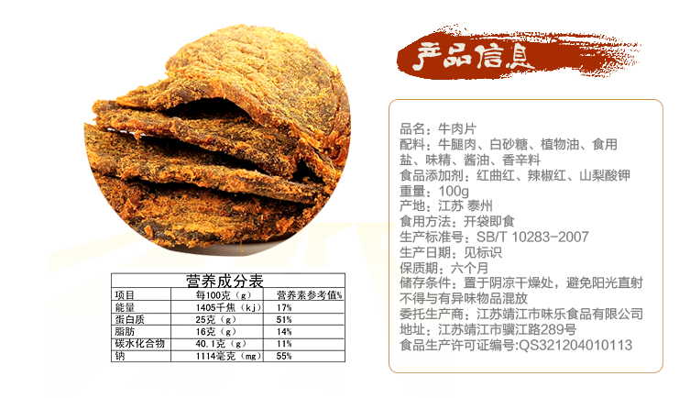
一
中学生食品安全应注意的问题
购买正规厂家生产的食品
包装干净整洁，图案字迹清晰；
厂名、厂址
配料表
生产许可证
保质日期
产品标准号
生产日期
产品名称
QS标识

Slide 21
一
如何分清食品保质期和保存期？
保质期：
保存期：
最佳食用期
是指标签指明的贮存条件下，保持品质的期限，在一定时间内食品依然可以食用。
推荐最后食用日期
是指标签指明的贮存条件下，预计的终止食用日期，超过保存期的食品不宜食用。

Slide 22
食品安全歌
小朋友 进学校，学知识 长本领。文化知识要学好, 健康安全也重要。 病从口入危害大, 食品质量数第一。食品挑选要细心， 三无食品需留意。 苏丹红、吊白块，样样都是有害物。看清厂家出厂期， 切莫超过保质期。 小摊小贩莫相信，卫生更是难放心。油炸腌制要少吃， 健康危害正面临。 饮料冷饮有节制，损害牙齿吃坏肚。安全意识人人有， 争当食品小卫士。

Slide 23
健康成长
远离垃圾食品

